Slide 1
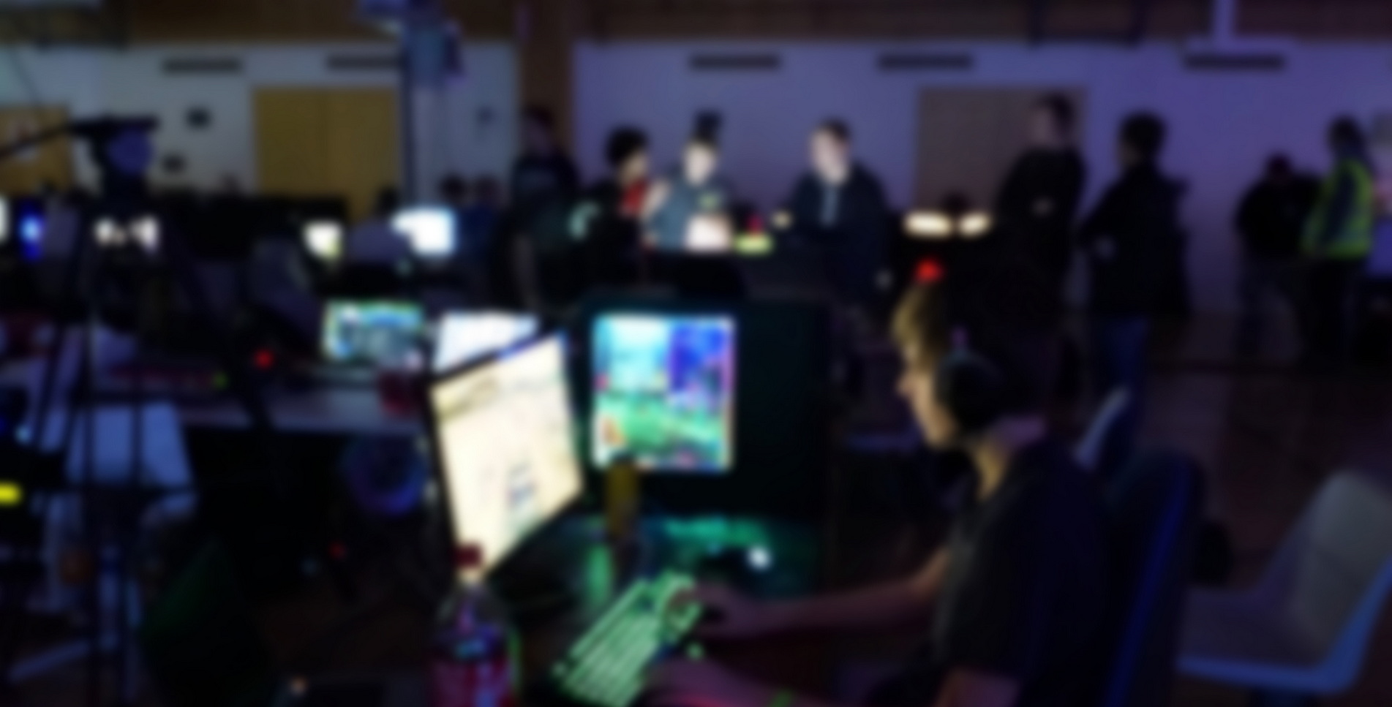
Logo
Aina hyvät pelit!!!
Etusivu
Tietoja
Tietokonepaikat
Ilmoittaudu
Tervetuloa Lan-tapahtuman sivuille!!!
Tämä lan-tapahtuma on paras ja sinun pitäisi todellakin osallistua sinne. Sinulla ei ole mitään mahdollista tekosyytä olla osallistumatta tähän tapahtumaan koska tämä tapahtuma on niin paras ettei sieltä voi jäädä pois.
Miksi edes yrittäisi miettiä mitään syytä minkä takia et pääsisi osallistumaan tähän tapahtumaan. Siinä touhussa ei ole järjenhäivää ja onhan tämä tapahtuma kaikkein paras lan-tapahtuma, että minkä takia sinun pitäisi edes yrittää ajatella asiaa jonka takia et pääsisi tähän tapahtumaan.
No nyt kun olemme saaneet tärkeimmät asiat pois alta niin se tarkoittaa sitä ettei sinun kannata tulla tänne tapahtumaan koska tämä tapahtuma ei ole kovinkaan hyvä.
2
8
2

Slide 2
Logo
---------
---------
---------
Tervetuloa Lan-tapahtuman sivuille!!!
Tämä lan-tapahtuma on paras ja sinun pitäisi todellakin osallistua sinne. Sinulla ei ole mitään mahdollista tekosyytä olla osallistumatta tähän tapahtumaan koska tämä tapahtuma on niin paras ettei sieltä voi jäädä pois.
Miksi edes yrittäisi miettiä mitään syytä minkä takia et pääsisi osallistumaan tähän tapahtumaan. Siinä touhussa ei ole järjenhäivää ja onhan tämä tapahtuma kaikkein paras lan-tapahtuma, että minkä takia sinun pitäisi edes yrittää ajatella asiaa jonka takia et pääsisi tähän tapahtumaan.
5

Slide 3
Logo
Aina hyvät pelit!!!
Etusivu
Tietoja
Tietokonepaikat
Ilmoittaudu
Tervetuloa Lan-tapahtuman sivuille!!!
Tämä lan-tapahtuma on paras ja sinun pitäisi todellakin osallistua sinne. Sinulla ei ole mitään mahdollista tekosyytä olla osallistumatta tähän tapahtumaan koska tämä tapahtuma on niin paras ettei sieltä voi jäädä pois.
Miksi edes yrittäisi miettiä mitään syytä minkä takia et pääsisi osallistumaan tähän tapahtumaan. Siinä touhussa ei ole järjenhäivää ja onhan tämä tapahtuma kaikkein paras lan-tapahtuma, että minkä takia sinun pitäisi edes yrittää ajatella asiaa jonka takia et pääsisi tähän tapahtumaan.
No nyt kun olemme saaneet tärkeimmät asiat pois alta niin se tarkoittaa sitä ettei sinun kannata tulla tänne tapahtumaan koska tämä tapahtuma ei ole kovinkaan hyvä.

Slide 4
Logo
Aina hyvät pelit!!!
Etusivu
Tietoja
Tietokonepaikat
Ilmoittaudu
Ilmoittautuminen Lan-tapahtumaan
Sähköposti
Puhelinnumero
Turnaukseen osallistuminen
Konepaikka
Ilmoittaudu

Slide 5
Logo
Aina hyvät pelit!!!
Etusivu
Tietoja
Tietokonepaikat
Ilmoittaudu
Lan-tapahtuman ilmoittautumiset
Käyttäjä nro 1
Sähköposti
Konepaikka
Puhelinnumero
Turnaus johon osallistuu
Muokkaa
Poista
Käyttäjä nro 2
Sähköposti
Konepaikka
Puhelinnumero
Turnaus johon osallistuu
Muokkaa
Poista

